Slide 1
Etik og Arbejdsmiljø i lyset af nye teknologier på arbejdspladsen
Jeppe Z. N. Ajslev
Seniorforsker
v/ Jeppe Z. N. Ajslev
Seniorforsker

Slide 2
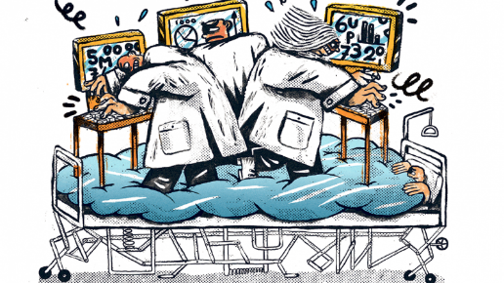
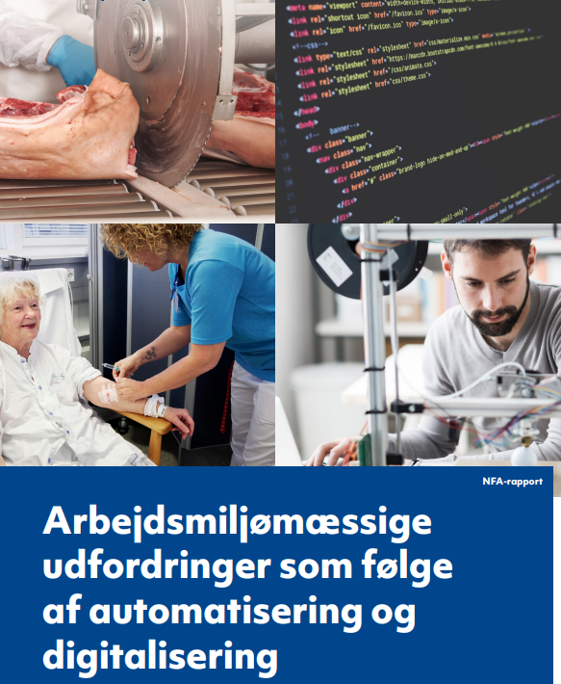
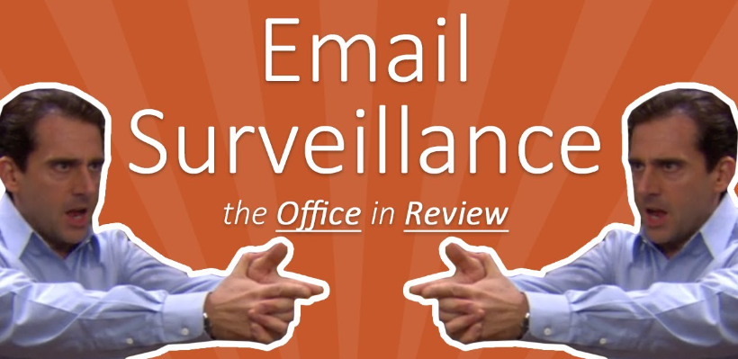
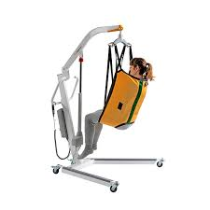
Mit arbejde med nye teknologier og Arb.mil.
Ajslev, JZN., Nimb, I. & Andersen MF. (2024) In the name of safety - safety monitoring and the development of the Duty, Utility, Virtue framework for ethical consideration. Safety Science.
Sundstrup, E, Meng, A, Ajslev, JZN, Albertsen, K., Pedersen, F. & Andersen, LL. (2022) New Technology and Loss of Paid Employment among Older Workers: Prospective Cohort Study, IJERP, 19(12), 7168.
Ajslev, JZN. og IEE. Nimb (2022) Virtual design and construction for occupational safety and health purposes – A review on current gaps and directions for research and practice. Safety Science, vol. 155.
Andersen MF, Ajslev, JZN, Tanggaard, L, Svendsen PA. (2020) Skakmat - kan prisen for indflydelse blive for stor? Skyggearbejde og workarounds blandt ansatte i psykiatrien. Tidsskrift for Arbejdsliv.
Sundstrup, E, Ajslev, JZN, Andersen LL (2020) Sammenhæng mellem ny teknologi i seniorarbejdslivet og beslutningen om at forlade arbejdet før eller efter pensionsalderen. Tidsskrift for Arbejdsliv, 22:1.
Ajslev, JZN., Johansen, HH., Andersen, MF., Poulsen, OM., Andersen, LL. (2019) Occupational Identities and Physical Exertion in (re)configurations of New Technologies in Eldercare. Nordic Journal of Working Life Studies 9:4.
Nimb, Ika og J. Ajslev (2023). Virtual Design and Construction i Danmark Vol. 1 – litteratur review. Det Nationale Forskningscenter for Arbejdsmiljø, København (NFA-rapport).
Ajslev, JZN., E. Sundstrup, HH. Johansen, K. Sørensen, KA. Jensen og OM. Poulsen (2019) Arbejdsmiljømæssige udfordringer som følge af automatisering og digitalisering. Det Nationale Forskningscenter for Arbejdsmiljø

Slide 3
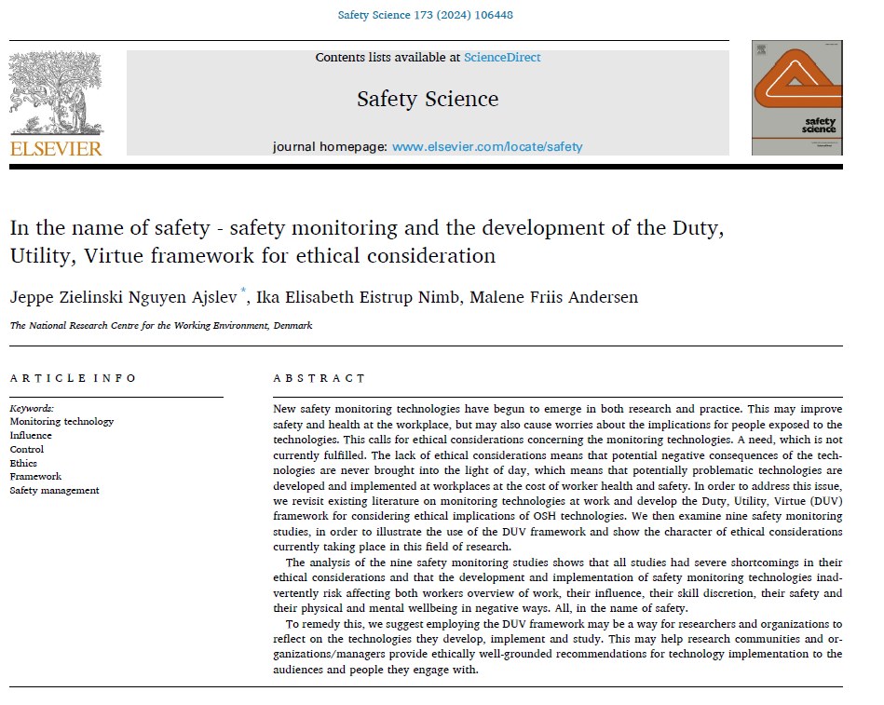

Slide 4
Hvad skal vi tale om i dag?
Etik og nye teknologier – drøftelse
Nye teknologier – muligheder og udfordringer for arbejdsmiljøet
Lille drøftelse – kan i kende disse udfordringer?
DUV – den etiske ramme for refleksion over nye teknologier
Sidste diskussion – hvor kan vi få gang i samtalen om etisk implementering af nye teknologier.

Slide 5
De syv spørgsmål samlet
1) Hvilke formål eller intentioner forbindes med teknologien?
2) Hvordan kan teknologien fungere som princip for almen praksis?
3) Hvem eller hvad tager teknologien hånd om?
4) Hvilke fordele er relateret til teknologien og Hvilke ulemper er relateret til teknologien?
6) Hvilke nye behov, muligheder og begær vil opstå som følge af anvendelsen af teknologierne?
7) Hvordan påvirkes magtrelationer i organisationen?
8) Hvordan vil teknologien eller dens principper virke hvis den anvendes på de der implementerer eller udvikler den?
Notes:
Hvem skal gøre det? Det skal i gøre i virksomheden, som TR, i arbejdsmiljøorganisationen, i samarbejde mellem ledelse og medarbejdere.
Det her kan ikke bare være et godt redskab for medarbejdere men også for ledere som ofte står overfor en lidt lyserød business case omkring noget teknologi.

Slide 6
Chat-GPT
Mulighederne i AI
Store sprogmodeller (LLM).
Søgning, svar, tekstbehandling.
Tale til tekst – tekst til tale.
Visualisering.
Deep fake.
AI-genereret musik og film.
Målrettet reklame og kommunikation.
Mv.

Slide 7
Mulighederne i AI
Automatisering, hjælpemidler og robotisering

Slide 8
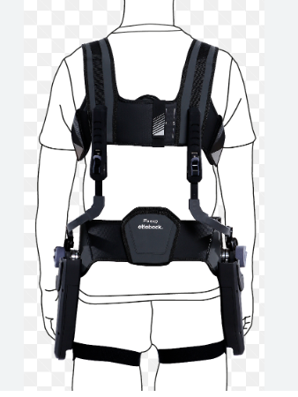
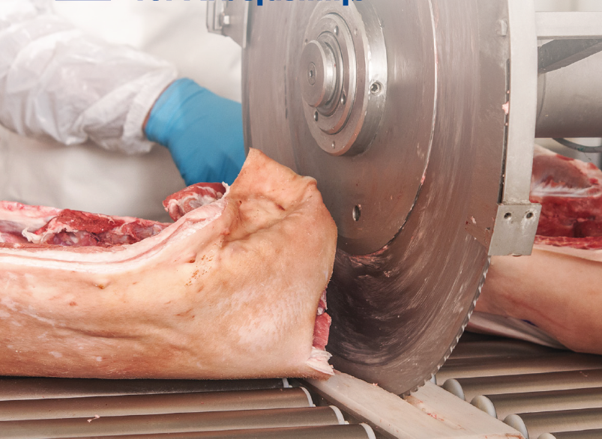
Spændende potentialer for Arbejdsmiljøet
Reduktion af fysisk tunge opgaver.
Fjerne rutineprægede arbejdsprocesser.
Skaber større gennemsigtighed.
Muligheder for automatisk identifikation af risici – modellering
Virtuelle træningsmoduler.
Sensorer til alt muligt.

Slide 9
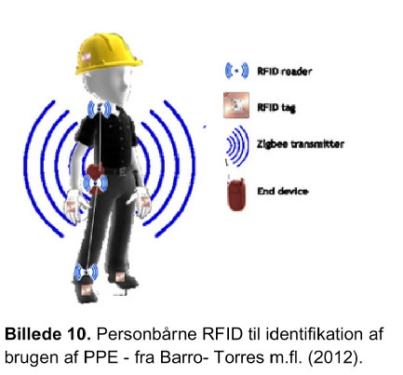
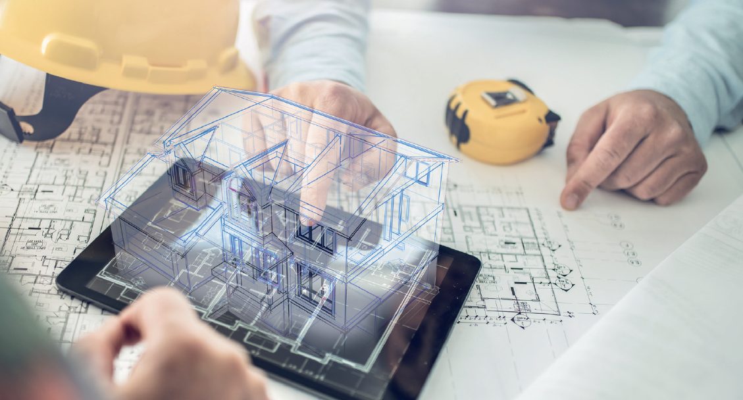
Nye teknologier og Arbejdsulykker
Implementering.
Nye typer af monitorering.

Slide 10
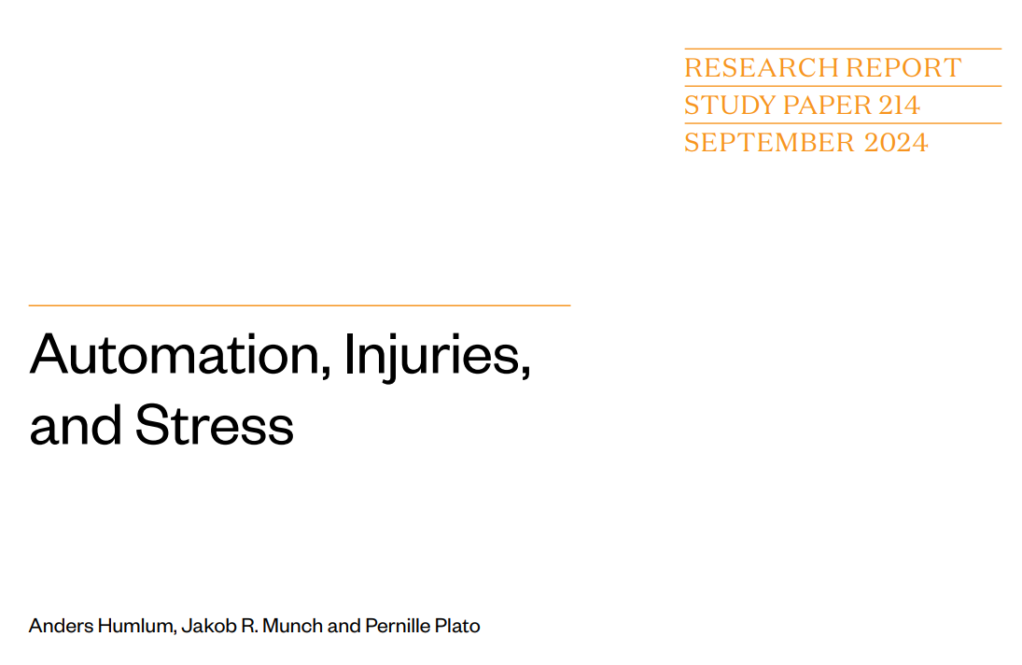
Stress, robotter og ny teknologi
Industrirobotter reducerer ulykker med 6,7%
Øger stressrelaterede indlæggelser med 28,1%
Folk i arbejde med mennesker havde 22% større sandsynlighed for at forlade arbejdet efter introduktionen af ny teknologi.
Notes:
Folk der oplevede at have indflydelse havde lavere risiko, folk der oplevede at få tilstrækkelig træning havde lavere risiko.

Slide 11
AI og psykosocialt arbejdsmiljø
Opgaver standardiseres
Øget målstyring
Algoritmisk ledelse gør ledelsen usynlig.
Beslutninger uigennemskuelige.
Fjerner indflydelse og medarbejder og faglighed struktureres ud fra data (Walker et al 2021;Dyreborg et al 2022; Ball, 2021).
Skyggearbejde og Workarounds
Giver frihed - Men på hvilken bekostning? (Andersen et al. 2021)

Slide 12
Forskning i nye teknologier og ergonomi
Implementering udfordrende.
Øgede behov for koordinering.
Ergonomifælden.

Slide 13
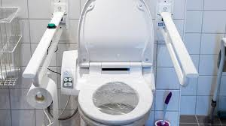
Automatisering i ældreplejen
Med de her nye liftesystemer du ved – før der var vi ofte to til en opgave. I dag, der er du alene. Så vi er meget mere alene, der er ikke så meget partnerskab som før. Det betyder du bliver nødt til at håndtere den ældre og opgaverne selv. Udover at du er alene, så skal du også koordinere meget mere, fordi nogle ældre, de kræver to personer at flytte selv med liften. Og så bliver du nødt til at vente til der er en kollega der har tid. Og så mister du tid, og ofte, så ender du med at gøre det alene selv om opgaven er for hård fordi du har tre ældre mere at yde pleje for den morgen.
(Medarbejder i ældreplejen, interview)
Ajslev et al. (2019) Occupational Identities and Physical Exertion in (re)configurations of
New Technologies in Eldercare. Nordic Journal of Working Life Studies 9:4.
Notes:
Tidspres, fysisk anstrengelse, øgede behov for koordinering, mere alene arbejde og derved risici for fysiske konfrontationer.
Effektiviseringsagens.

Slide 14
Digitalisering og standardisering i psykiatrien
Sundhedsplatform og behandlingspakker:
”Vi skal sidde og skrive nogle journaler, som ikke inviterer til, at vi egentlig laver en ordentlig beskrivelse af patienternes problematik, men går enormt meget op i sådan mere standardpunkter om, hvad patienten har haft af allergier... … folk bruger al deres energi på at forstå systemet og acceptere skabelonen og så prøve at få deres ting ind i den skabelon, og det bruger de rigtigt meget energi på i stedet for bare at bruge energi på, hvad de gerne vil, altså indholdet.” (Niels)
Skyggearbejde og Workarounds – hvad gør de?
Giver frihed - Men på hvilken bekostning?
Andersen, Tanggard, Ajslev og Svendsen (2020) Skakmat - kan prisen for indflydelse blive for stor? Skyggearbejde og workarounds blandt ansatte i psykiatrien. Tidsskrift for Arbejdsliv
Notes:
Manglende tillid i organisationen, stress, følelse af utilstrækkelighed, dårlig faglig kvalitet.

Slide 15
Psykosociale udfordringer
I platformsarbejde:
Den algoritmiske ledelse skaber en tåge af uklarhed for arbejderen, hvor algoritmerne tager beslutninger I stedet for en levende og tilstedeværende leder. Det betyder at teknologien bliver et livløst instrument for dominans (frit efter Walker et al 2021, p. 39). Relationen forsvinder - dehumanisering.
I performance monitoring (eks. fra finans):
Der foregår en standardisering af medarbejdersubjektivitet og adfærd. Dette sker som konsekvens af den nye dataindsamling og evaluering igennem monitorering som en usynlig men altid tilstedeværende entitet med focus på bestemte performance indikatorer. Arbejderens identitet og adfærd må derfor tilpasse sig det der værdisættes af systemet. Dette betyder at modstand, indflydelse og alternative praksisser er stort set umulige at praktisere. Ligesom systemet skaber en sult efter mere viden der igen overtager dele af indflydelsen over hvordan arbejdet udvikler sig og gør medarbejdere mere magtesløse. (frit efter Ball og Wilson 2000).

Slide 16
Som Arbejdsmiljøforsker
Vil man gerne finde de ting der kan hjælpe, undgå de negative ting

Slide 17
I sikkerhedens navn
I 2022 lavede vi et studie der kiggede på nye teknologier til arbejdsmiljø i B&A her fandt vi en række teknologier
Særligt én type skildte sig ud. Overvågningsteknologier.
Gjorde os bekymrede, hvad betyder det for mennesket.
Ved at anvende et videoovervågningssystem til sikkerhedsinspektion, kan sikkerhedsspecialisterne […] opdage abnormaliteter hos arbejdere, materialer og maskiner på arbejdspladsen og udtrække billederne af disse. Hele processen kræver meget lidt menneskelig indblanden til at analysere eller overvåge resultaterne. Derfor er overvågningssystemerne mere acceptable.
(oversat fra, Guo et al. 2019)

Slide 18
Etik og teknologi
Teknologi hjælper os.
Hvordan undersøger vi om teknologierne har skadelige bivirkninger?
Vi anvender eksplicitte etiske refleksioner.
Men hvad er etik?

Slide 19
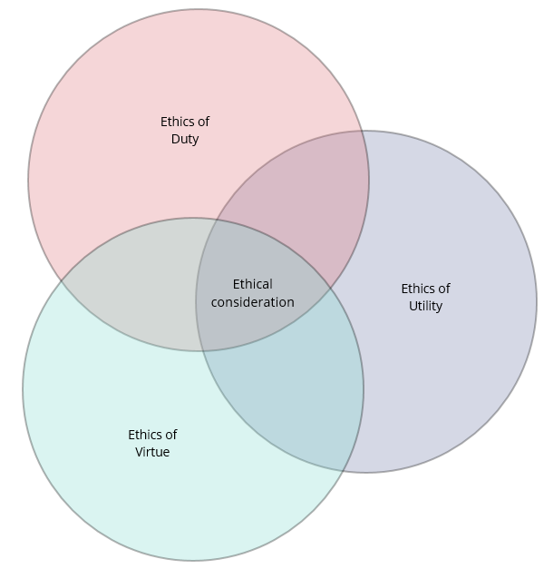
DUV - En konkret og fælles referenceramme
Duty – pligtetik (Immanuel Kant, Knud E. Løgstrup)
Utility – nytteetik (Jeremy Bentham)
Virtue – dydsetik (Aristoteles, Michel Foucault)

Slide 20
De syv spørgsmål samlet
1) Hvilke formål eller intentioner forbindes med teknologien?
2) Hvordan kan teknologien fungere som princip for almen praksis?
3) Hvem eller hvad tager teknologien hånd om?
4) Hvilke fordele er relateret til teknologien og Hvilke ulemper er relateret til teknologien?
6) Hvilke nye behov, muligheder og begær vil opstå som følge af anvendelsen af teknologierne?
7) Hvordan påvirkes magtrelationer i organisationen?
8) Hvordan vil teknologien eller dens principper virke hvis den anvendes på de der implementerer eller udvikler den?

